Slide 1
Групповое наставничество по созданию личного сайта педагога
Методическое турне
«Успешное наставничество»
Из опыта работы

Slide 2
Нужно бежать со всех ног, чтобы только оставаться на месте,
а чтобы куда-то попасть, надо бежать как минимум вдвое быстрее!
/ Л. Кэрролл/

Slide 3
Цель:
Создание персональных сайтов педагога на платформе Wix

Slide 4
Задачи
познакомить с различными вариантами создания персонального сайта
сформировать навыки создания персонального сайта, с целью дальнейшего использования в своей профессиональной педагогической деятельности
повысить ИКТ – компетентность педагогов

Slide 5
Формы и методы работы с педагогами
Индивидуальные
консультирование
Групповые
видеолекции
Виртуальное
общий чат в Вайбере
социальные сети
беседы
самообучение в информационном пространстве интернет сети
практические занятия
презентация результатов наставляемых

Slide 6
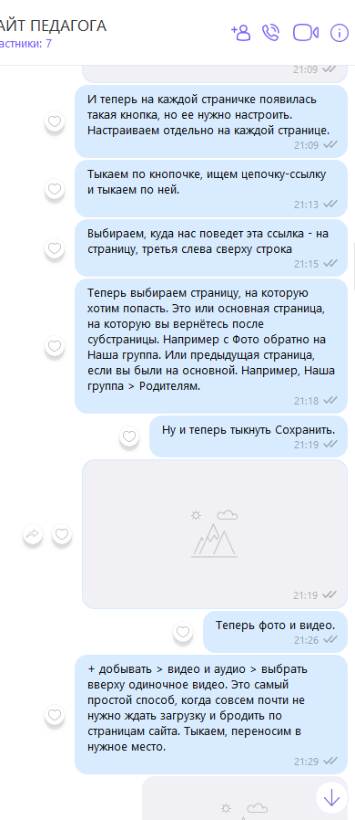
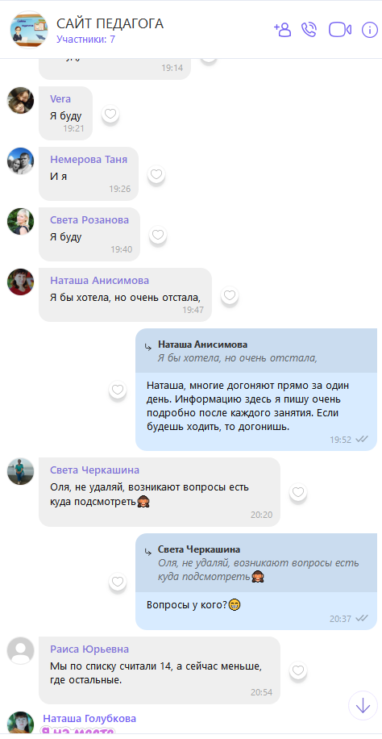
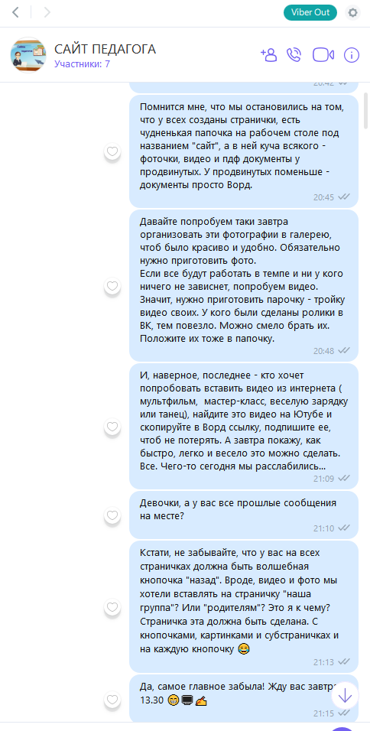

Slide 7
Консультация на тему: «Что такое браузер, поисковая строка и т.д.»
Знакомство с конструктором сайтов Wix
Регистрация и выбор шаблона
Знакомство с интерфейсом, добавление информации
Дизайн главной страницы
Настройка функциональности и дизайна
Меню и страницы, чат, блог, видео, события и т.д.
Информация о сайте: логотип, электронная почта администратора, адрес, телефон, аккаунты в соцсетях
Сохранение и публикация сайта
Настройки постов: дата публикации, автор, фрагмент для анонса, обложка поста

Slide 8
